Slide 1
Outstagram
인턴
김세준

Slide 2
목차
- Project 개요
- Outstagram이란?
- Architecture
- 주요 기술
- UI
- File Server
- Recommend
- Security
- 계획 및 결과 정리
- Q&A

Slide 3




Outstagram?

Slide 4


Outstagram?

Slide 5
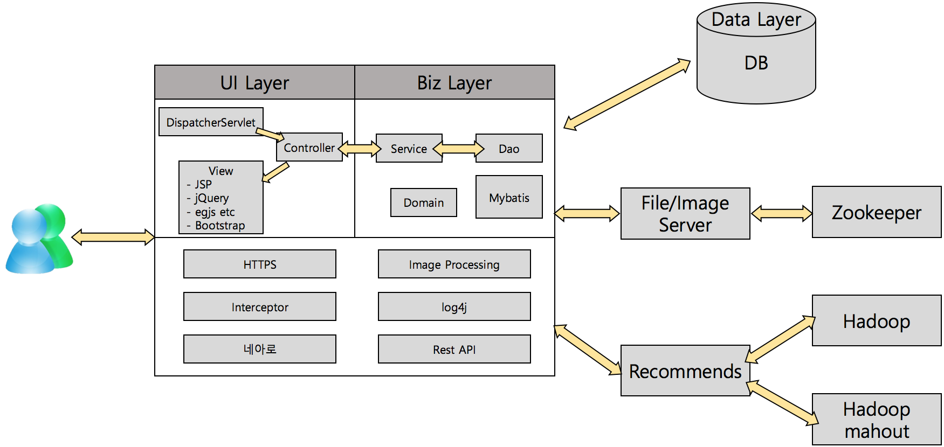
Architecture
<웹 메인>

Slide 6
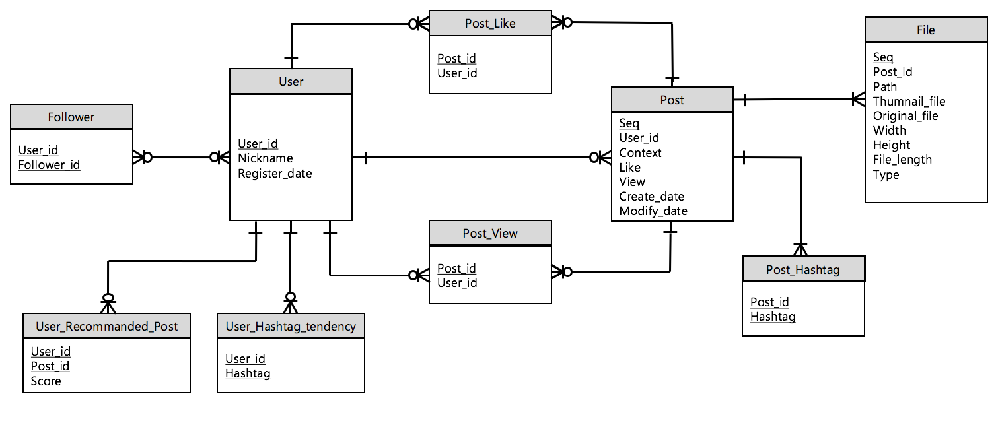
Architecture

Slide 7
주요 기술
UI
File Server
Recommend
Security

Slide 8
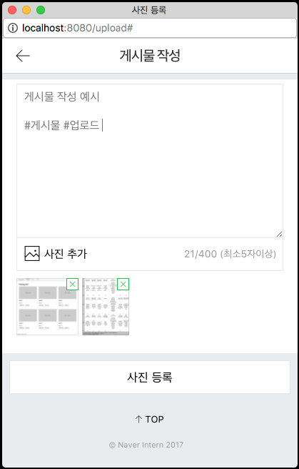
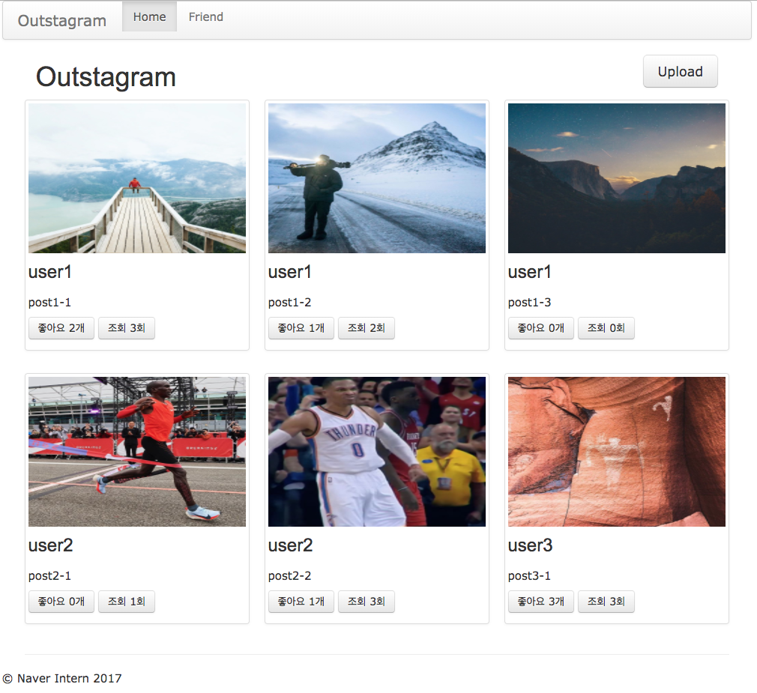
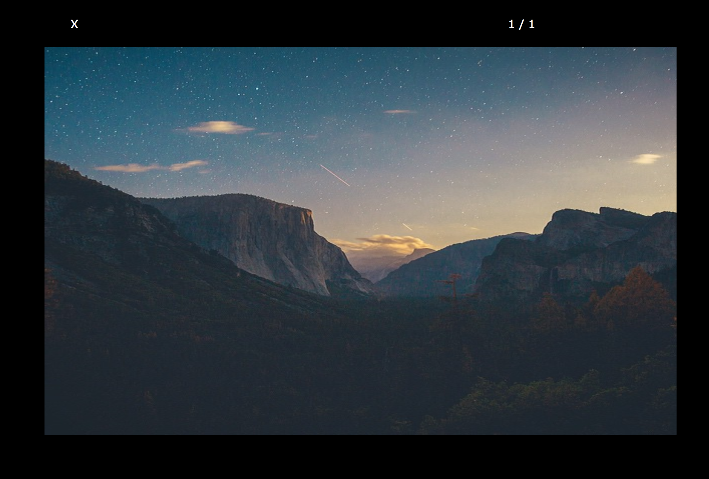
주요 기술 > UI
- Bootstrap

Slide 9
주요 기술 > File Server
Clustering
REST API

Slide 10
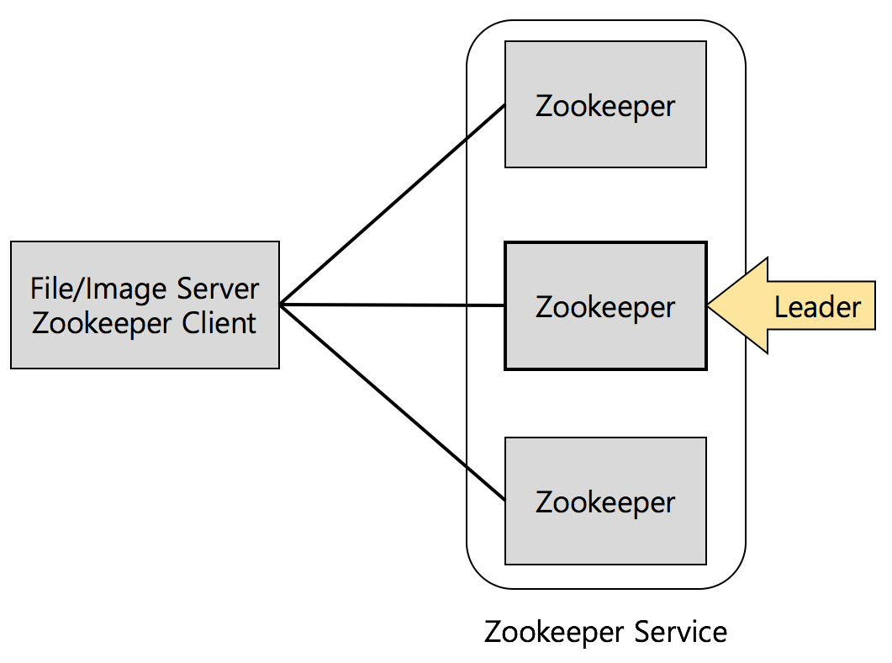
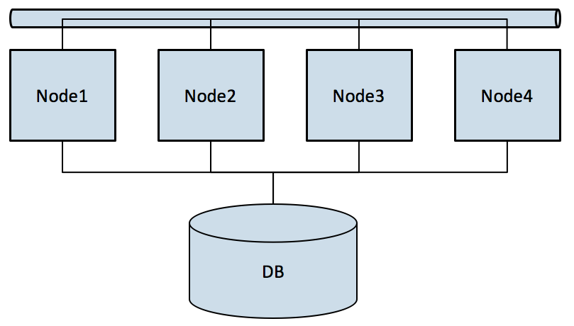
File Server
Cluster

Slide 11

File Server
REST API
URI
자원을 의미한다.
METHOD
역할
GET
GET을 통해 해당 리소스를 조회한다.
POST
POST를 통해 해당 URL을 요청하면 리소스를 생성한다.
PUT
PUT을 통해 해당 리소스를 수정한다.
DELETE
DELETE를 통해 해당 리소스를 삭제한다.
https://127.0.0.1:8080/file

Slide 12
주요 기술 > Recommend
Collaborative filtering
Feature
Hadoop mahout

Slide 13
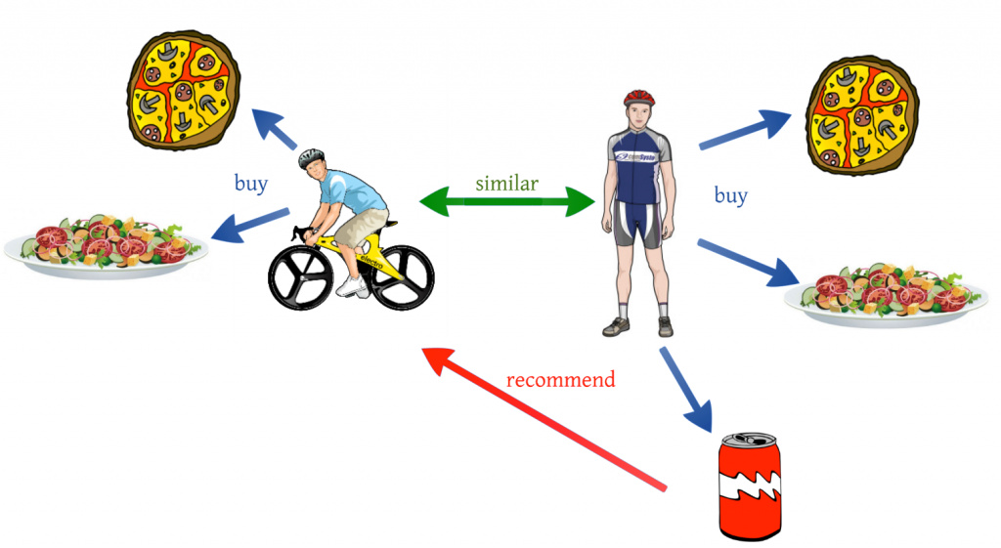
Recommend
Collaborative filtering
Item Based
User Based
User base 나와 비슷한 취향을 가진 유저가 소비한 상품을 기반으로 추천
Item base 유저의 이전 활동에 기반하여 연관성있는 상품 추천

Slide 14



Recommend
Feature

Slide 15
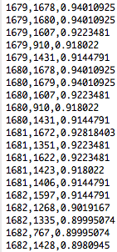
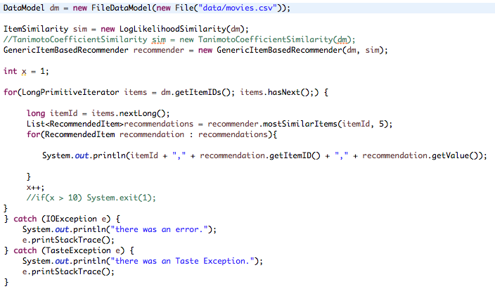
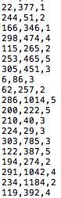
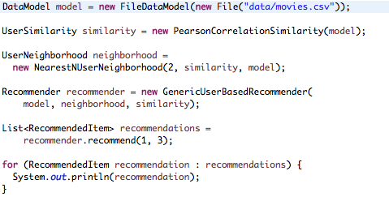
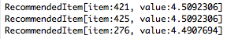
Recommend
Mahout collaborative filtering
Data set
(user id, item id, score)

Slide 16
주요 기술 > Security
HTTP/HTTPS
XSS Filter

Slide 17

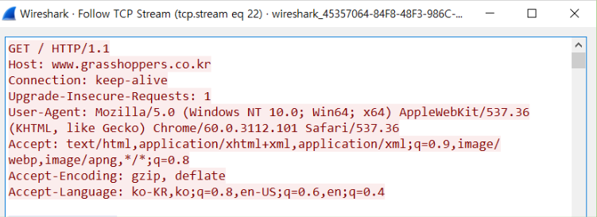
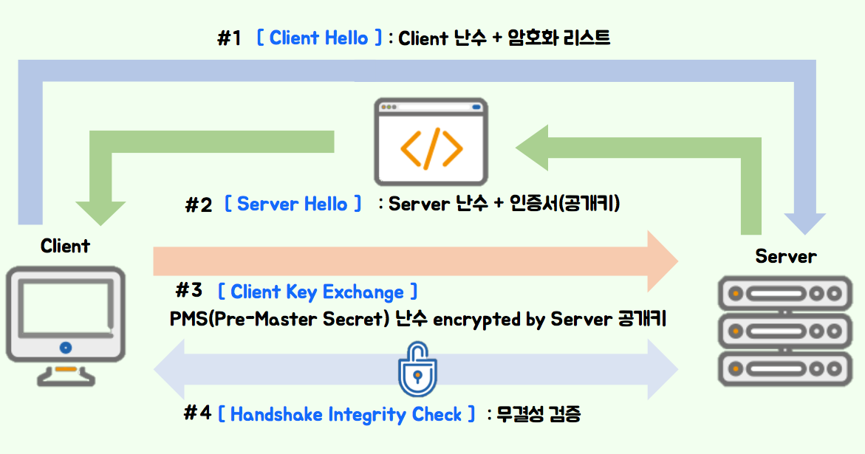
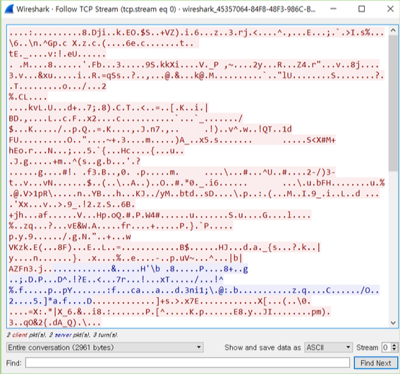
Security
HTTP/HTTPS

Slide 18
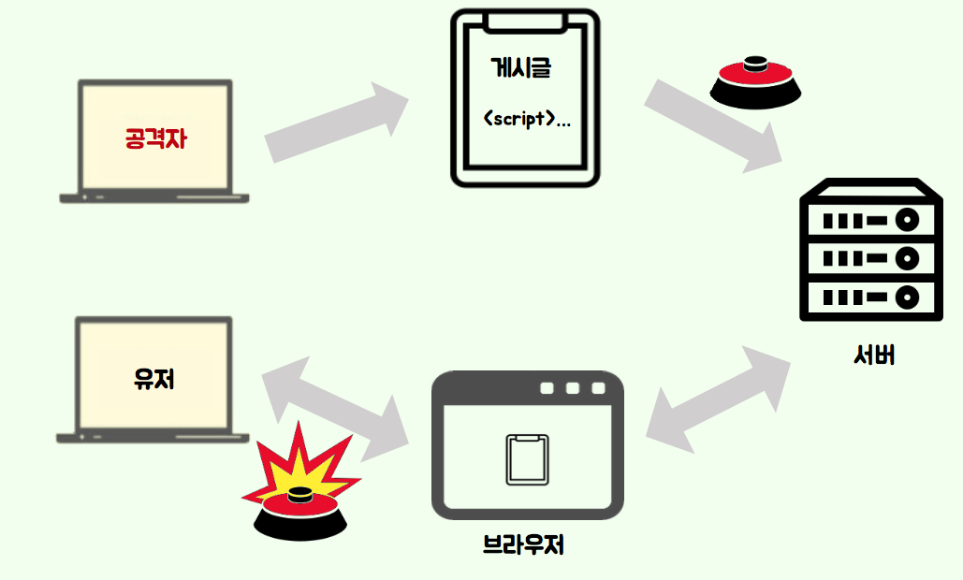
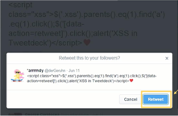
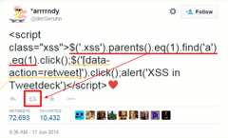
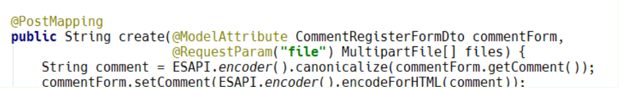
Security
XSS Filter

Slide 19
진행사항
주차(기간)
계획 및 결과 정리
1주차
(9/25~9/29)
과제 선정
개발 PC환경 세팅
OSS workspace 생성
2주차
(10/2~10/6)
추석연휴(10/2~10/6)
2주차
(10/9~10/13)
추석 및 창립기념일 연휴(10/9 ~ 10/10)
상위 설계 : 아키텍처 작성
기술 조사(추천, Clustring, Hadoop, Zookeeper, 네아로, Image Processing, 보안)
개발 서버 생성
3주차
(10/16~10/20)
기술 조사 (Hadoop, Mahout, Zookeeper)
DB 설계 : ERD 작성
Mysql DB 설치
개발 배포 설정
웹 어플리케이션 페이지(메인) 작성 : Bootstrap
4주차
(10/23~10/27)
DB 테이블 생성, 임시 데이터 추가
콘텐츠 관리 기능 (이미지 업로드)
메인 화면 작성
5주차
(10/30~11/3)
사용자 기능 (친구, 좋아요, 네아로)
콘텐츠 관리기능 (텍스트, 해시태그)
추천 기능
중간 발표
6주차
(11/6~11/10)
추천 개선 (알고리즘)
이미지 서버 (Clustering)
7주차
(11/13~11/17)
이미지 처리
보안 설정 적용(HTTP, XSS 등)
8주차
(11/20~11/24)
오류 처리 및 보안
최종 발표

Slide 20
Q&A

